Slide 1
РЕГИОНАЛЬНАЯ ПОЛИТИКА КУЛЬТУРЫ В ЛИТВЕ
Ядвига Лисявичуте
Главный специалист отдела региональной культуры Министерства культуры Литовской Республики

Slide 2
Состав населения Литвы
3 миллиона жителей (данные переписи населения 2011 года)
По национальностям:
81,45 процента – литовцы
9,74 процента – поляки
6,31 процента – русские
2,5 процента – представители других национальностей
Площадь Литвы 65 200 км²

Slide 3
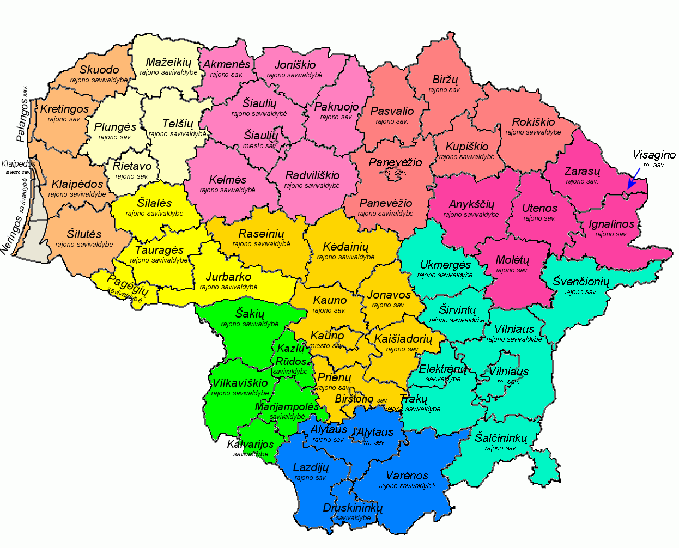
ЛИТВА
Notes:
Lietuvos administracinė struktūra:
60 savivaldybių;
10 apskričių

Slide 4
Административная структура
546 местных муниципалитетов
60 районных и городских муниципалитетов (самоуправлений) - (решения принимаются советами самоуправлений. Культура – самостоятельная функция)
10 округов (решения по вопросам экономики, развития инфраструктуры принимаются Советами регионального развития)

Slide 5
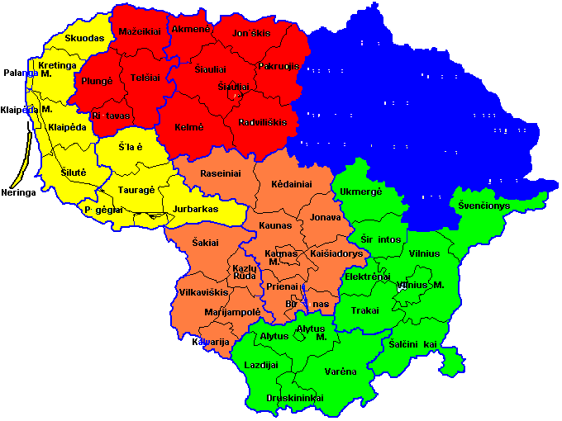
Этнографические регионы Литвы
Notes:
Dzūkija, Aukštaitija, Žemaitija, Suvalkija, Mažoji Lietuva

Slide 6
Учреждения культуры в регионах
центры культуры – 156 центров культуры, имеющих статус юридического лица и 443 их филиала и отдела, 156 других учреждений, выполняющих функции центра культуры;
публичные библиотеки – 1 национальная, 5 региональных, 60 муниципальных библиотек, имеющих статус юридического лица и 1211 филиалов или других структурных единиц;
музеи – 3 национальных, 61 краеведческий и мемориальный музей, имеющий статус юридического лица;
центры общин – 1243;
театры – 2 национальных, 11 государственных, 11 муниципальных, 14 частных;
концертные учреждения – 1 национальное, 7 государственных, 10 муниципальных и 1 частное концертное учреждение;
кинотеатры – 19 кинотеатров и 76 кинозалов;
галереи, выставочные залы, художественные центры - 77

Slide 7
Цель политики региональной культуры Правительства Литовской Республики
Поощрять доступ к культурным услугам разных общественных групп и их непосредственное участие в культурной жизни, способствуя развитию традиций и разнообразия культурного самовыражения

Slide 8
Правовое регламентирование региональной культуры
Законы:
Закон о центрах культуры ЛР;
Закон о библиотеках ЛР;
Закон о музеях ЛР;
Закон о праздниках песни ЛР;
Закон о театрах и концертных учреждениях ЛР;
Закон об основах государственной опеки над этнической культурой ЛР;
Закон об охране продуктов национального наследия ЛР.

Slide 9
Государственные программы
Программа регионального развития культуры на 2012-2020 г.;
Программа преемственности традиций праздников песни;
Программа развития этнической культуры на 2010-2014 г. и План мероприятий развития этнической культуры на 2015-2018 г.;
Программа актуализации обьектов культуры на 2014-2020 г.

Slide 10
Региональные проблемы, требующие принятия мер
устаревшая и износившаяся (отслужившая) инфраструктура учреждений культуры;
уменьшение числа жителей, старение населения, а также различия прожиточного уровня населения;
недостаточность социальной сплоченности между учреждениями культуры, просвещения, социальной сферы и др.;
проблемы неформального просвещения и развития эдукации культуры;
проблемы повышения квалификации работников культуры и исскуства;
нехватка специалистов в региональных учреждениях культуры.

Slide 11
Источники финансирования региональной культуры
Государство:
региональные учреждения культуры, учрежденные Министерством культуры;
действует государственная инвестиционная программа (финансируется реновация государственных и муниципальных учреждений культуры, в 2016 г. - 35 млн. евро в 2017 г. - 41 млн. евро);
средства структурных фондов Европейского Союза, администрируемые министерствами Внутренних дел, Сельского хозяйства, Науки и просвещения, Культуры;
Совет по культуре Литвы (путем конкурса частично финансируются проекты разных областей культуры и исскуства, 15 млн. евро)

Slide 12
Источники финансирования регuональных процессов культуры
Cамоуправления:
учреждают и финансируют муниципальные учреждения культуры;
выделяют средства на оптимизацию и реновацию инфраструктуры учреждений культуры;
финансируют муниципальные программы культуры

Slide 13
Проекты Министерства культуры, поощряющие развитие региональной культуры
Столица культуры Литвы (выделяется 58 000 евро ежегодно);
Малые столицы культуры Литвы (в 2016 г. и 2017 г меценатом выделено 30 000 евро ежегодно, средства cамоуправлений);
Искусство на благо человека (выделяется 300 000 евро ежегодно);
Пути культуры

Slide 14
Столица культуры Литвы
Министерство культуры проводит конкурс на лучший проект столицы культуры Литвы;
Комиcсия выбирает лучшие проекты и предлагает министру культуры кандидатуры на звание Столицы культуры Литвы на 3 года вперëд;
Решение принимает министр культуры и издаëт приказ о Столицаx культуры Литвы на 3 года вперëд.

Slide 15
Столица культуры Литвы
2008 г - Вильнюс - столица культуры Европы (542 930 жителей)
• 2008 г - Зарасай (7 350 жителей)
2009 г - Плунге (22 280 жителей)
2010 г – Рамигала (1 645 жителей)
2011 г – Шилуте ( 19 720 жителей)
2012 г – Аникшчай (11 400 жителей)
2013 г – Паланга (17 230 жителей)
2014 г – Паневежис (109 030 жителей)
2015 г – Жагаре (1 980 жителей)
2016 г – Тельшяй (29 100 жителей)
2017 г – Клайпеда (177 800 жителей)

Slide 16
Финансирование столиц культуры
Министерство культуры – до 2013 г 29 000 евро, после 2013 г – 58 000 евро
2008 г - Зарасай (самоуправление - 29 000 евро, спонсоры – 31 000 евро)
2009 г - Плунге (самоуправление – 30 000 евро, спонсоры – 50 000 евро)
2010 г – Рамигала (самоуправление – 35 000 евро, спонсоры – 30 000 евро)
2011 г – Шилуте (самоуправление - 47 000 евро спонсоры – 40 000 евро)
2012 г – Аникшчай (самоуправление - 100 000 евро, спонсоры – 36 000 евро)
2013 г – Паланга (самоуправление – 50 000 евро, спонсоры – 37 000 евро)
2014 г – Паневежис (самоуправление - 128 000 евро, спонсоры – 67 000 евро)
2015 г – Жагаре (самоуправление - 58 000 евро, спонсоры – 20 000 евро)
2016 г – Тельшяй (самоуправление - 152 400 евро, спонсоры – 30 000 евро)
2017 г – Клайпеда (самоуправление - 200 000 евро, спонсоры – ??? евро)

Slide 17
Что изменилось ?
Увеличилось известность города (специальные передачи телевидения и радио, информация в социальныx сетяx и другие средства информации);
Созданы новые творческие продукты культуры (иновативные мероприятия, фестивали (особенно професионального искусства), выставки, литературные издания, фильмы, новые маршруты культурного туризма, модернизированые объекты культурното наследия и др.);
Увеличился объем местното бизнеса;
Активизировалось движение добровольцев;
Увеличилось посещаемость мероприятий;
Общая цель сплотила местные учреждения культуры, просвещения, социальной сферы, общины, общественные организации и др.;
Малые столицы культуры.

Slide 18
Жагаре – столица культуры 2015 г.
Посетители 2014 г. - 45 700
2015 г. – 200 000
Экскурсии 2014 г. – 36
2015 г. – 292
Экспозиции 2014 г. – 55
2015 г. - 360

Slide 19
Спасибо за внимание☺

